Slide 1

Chapitre 2
Design Pattern

Slide 2

Test Driven Development

Slide 3
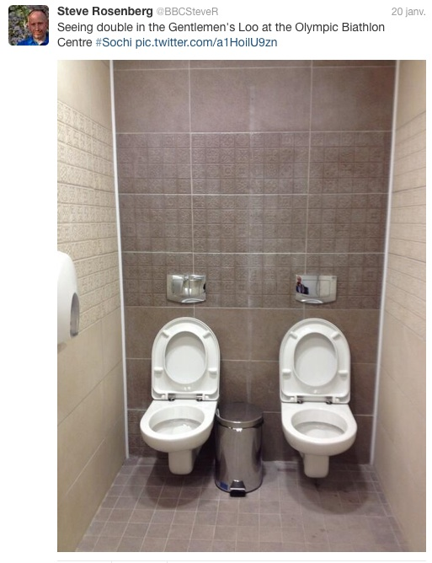
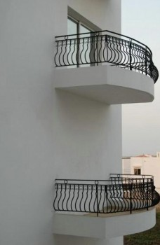

Slide 4

Coder c’est complexe

Slide 5
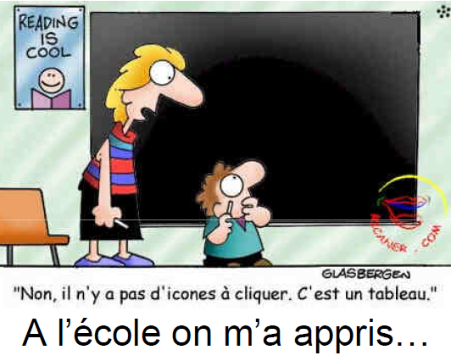

Slide 6
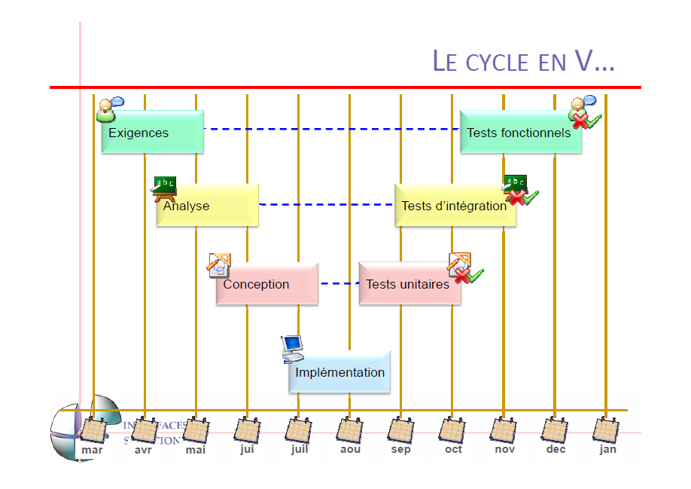

Slide 7
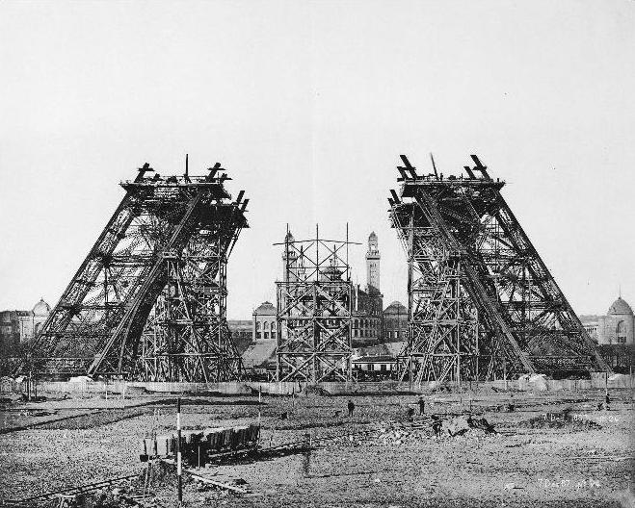
Des fois ca marche

Slide 8

Bien sûr si on a des spécifications précises

Slide 9
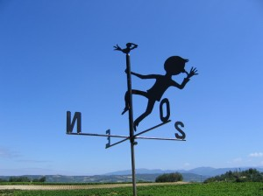
Un client qui sait ce qu’il veut

Slide 10
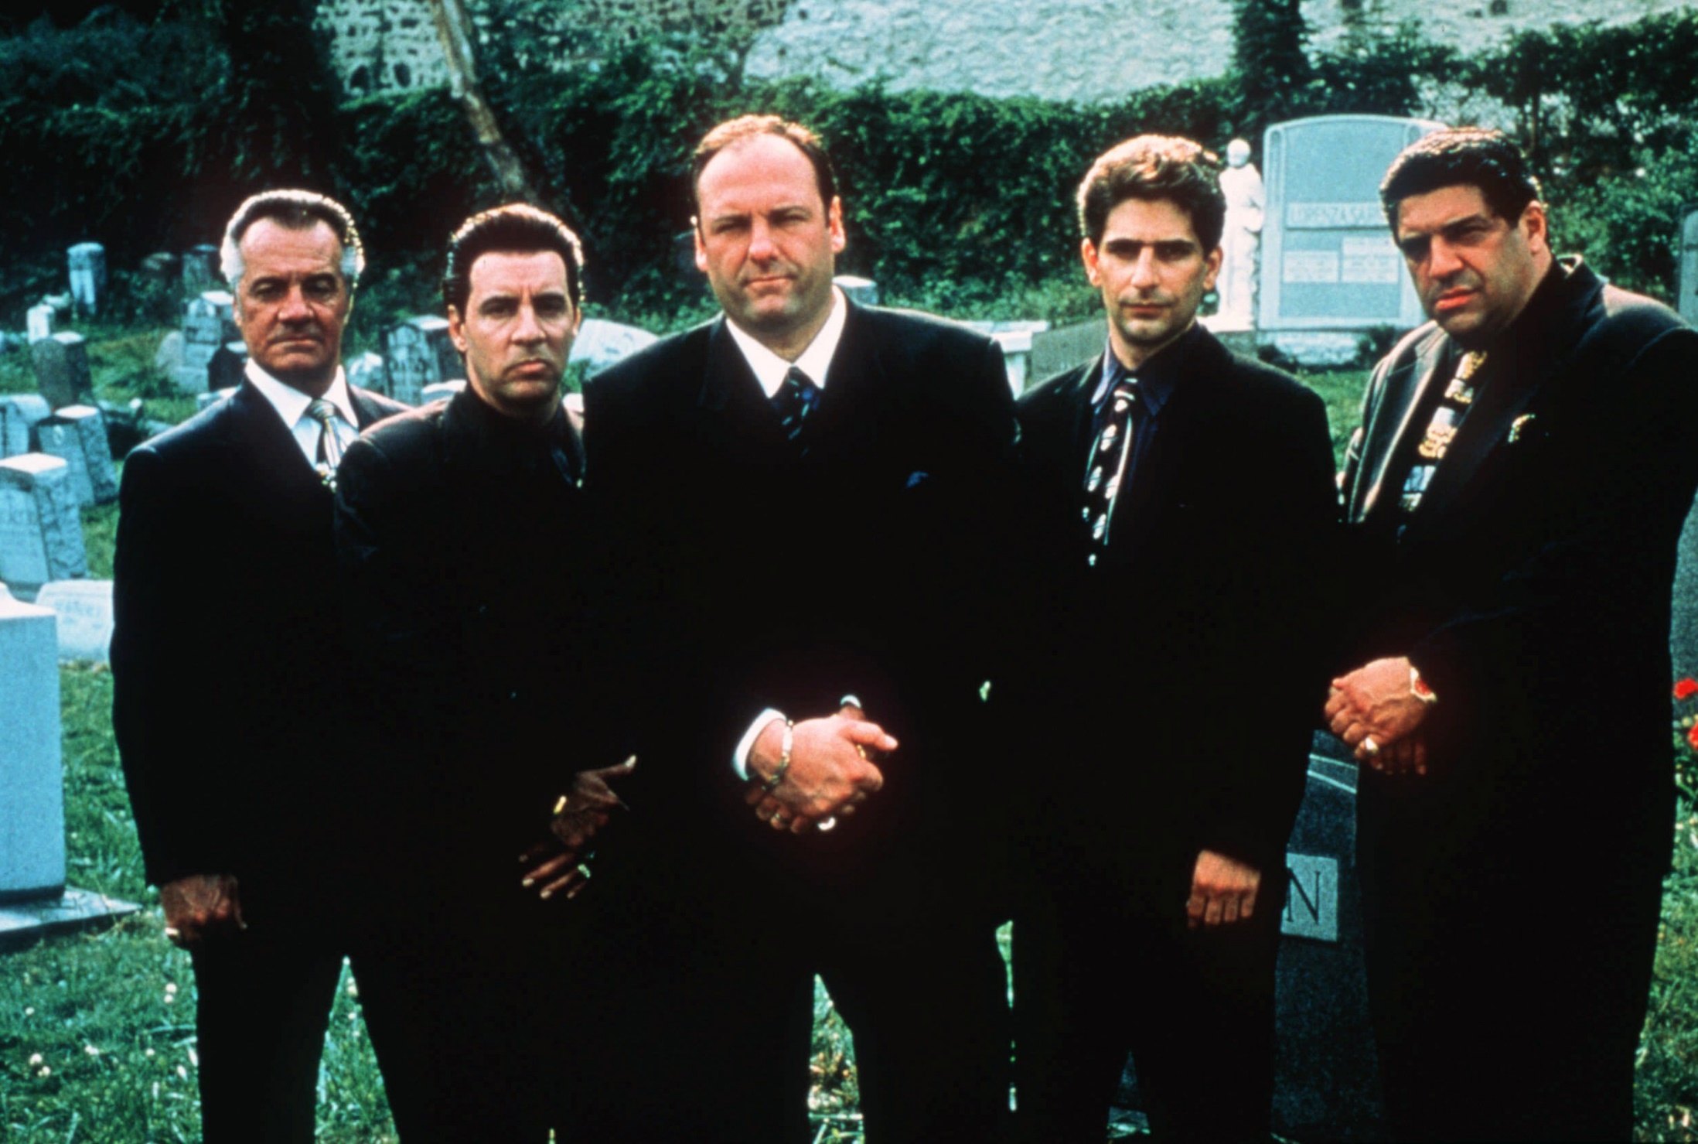
Des partenaires de confiance

Slide 11
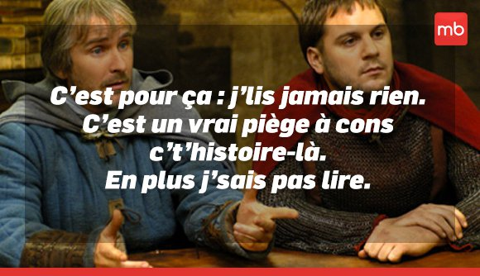
Une équipe solide

Slide 12

Qu'on est prêt à travailler 24h

Slide 13
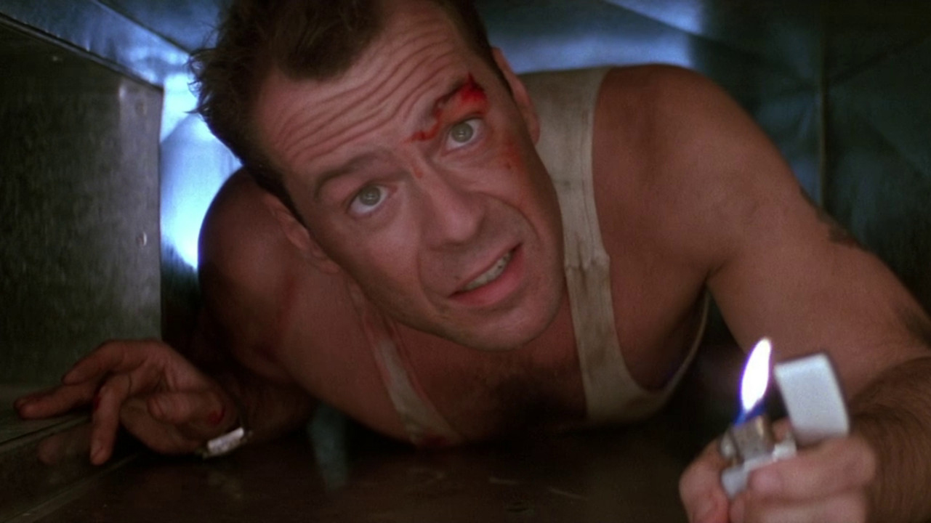
Sans stress

Slide 14

L’équipement nécessaire

Slide 15

Et qu’il fait mauvais dehors

Slide 16
Développement logiciel Agile
La tendance de ces dernières années est d’aller vers le développement Agile
Des cycles de développement courts
Un processus de développement itératif, à comparer au traitement séquentiel traditionnel
Les modifications sont intégrées aux structures logicielles avec un minimum de perturbations
L’objectif est de produire un logiciel qui
Fonctionne
Répond au cahier des charges
Est bien structuré
Est facile à modifier
Est extensible
A un minimum de bogue
Notes:
<*s*o*u*r*c*e*>*9*7*7*b*1*-*8*-*4*<*/*s*o*u*r*c*e*>

Slide 17
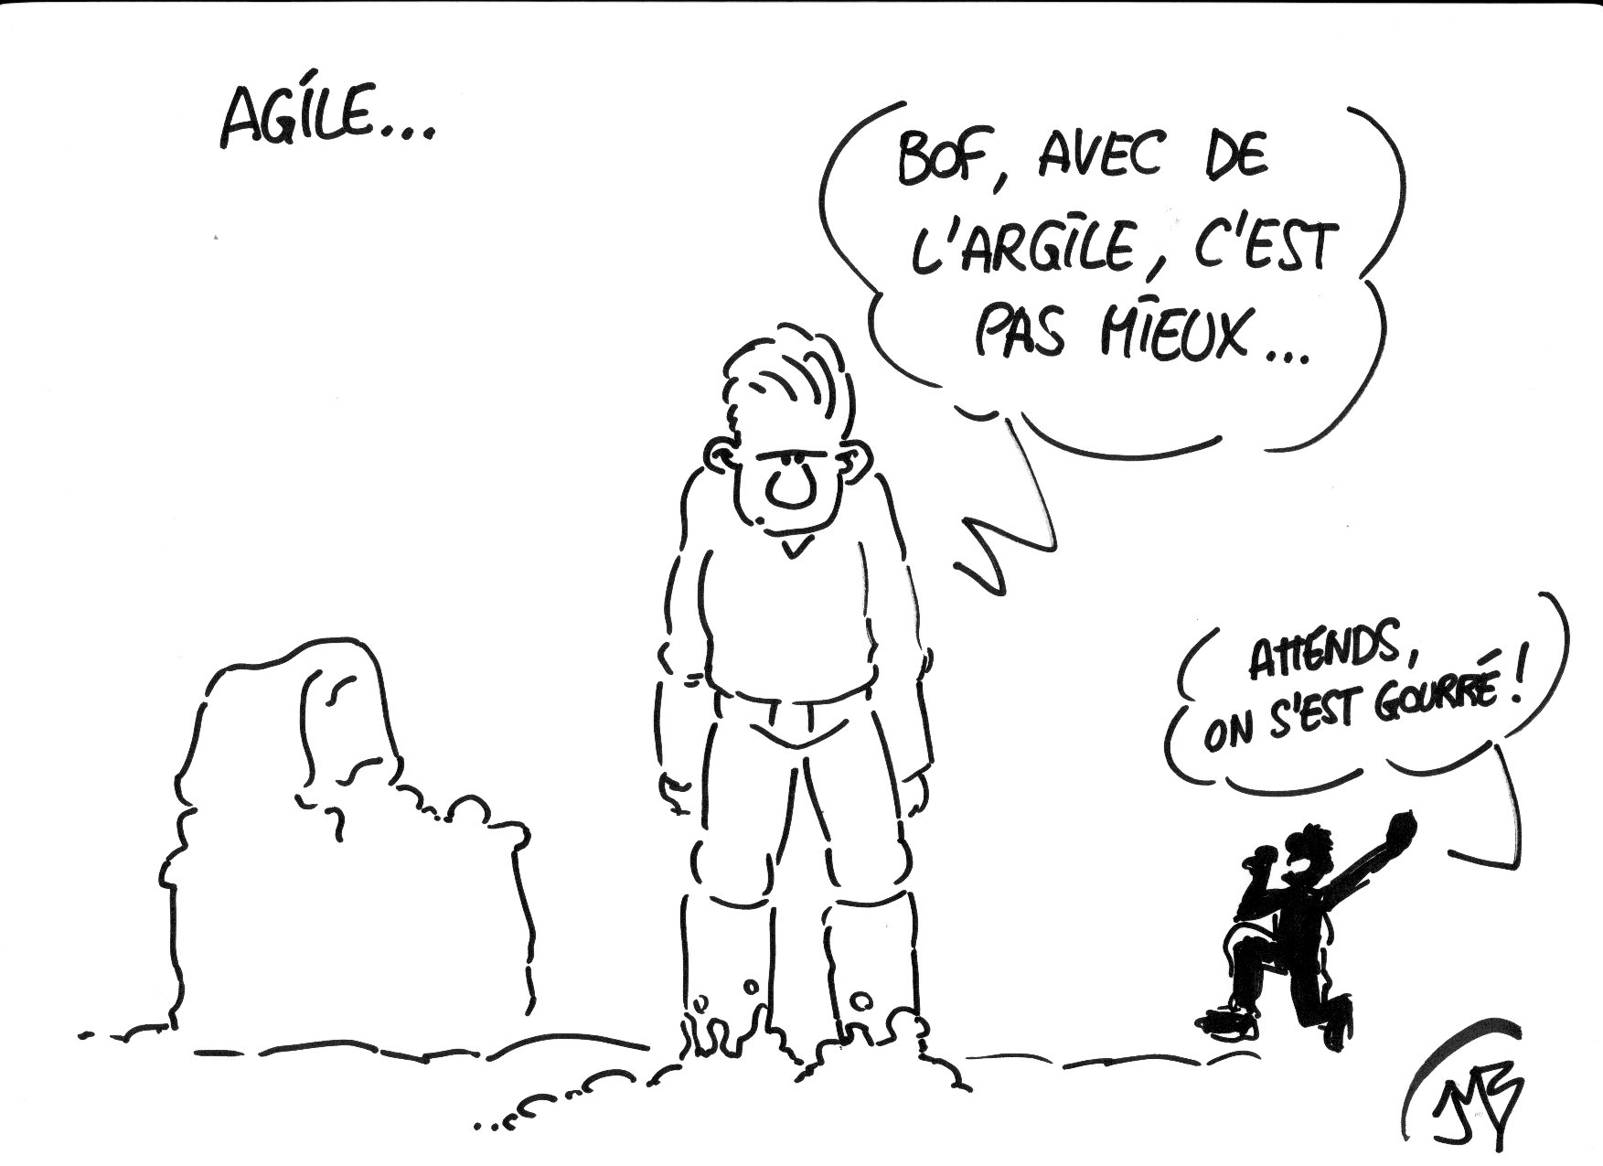

Slide 18
Développements pilotés par les tests
Les développements pilotés par les tests font partie du processus Agile (test-driven development, TDD)
Processus de développement incrémental
Notes:
<*s*o*u*r*c*e*>*9*7*7*b*1*-*8*-*5*<*/*s*o*u*r*c*e*>

Slide 19
C'est quoi TDD ?
"Test Driven Development"
= "Développement piloté par les tests"
➔ Ecrire le code de test
avant le code de production
Mais pas que …

Slide 20
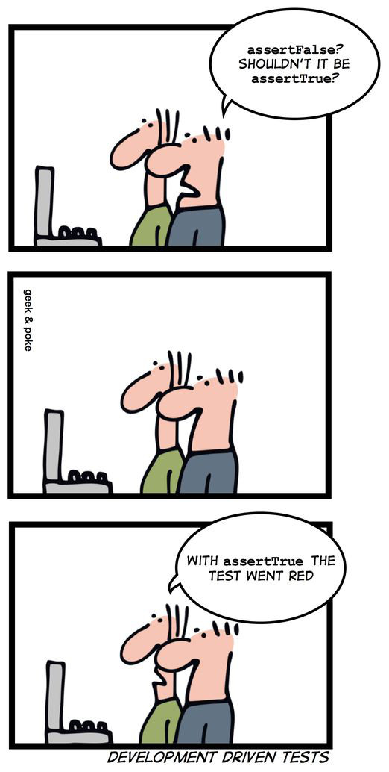

Slide 21
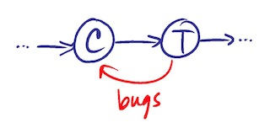

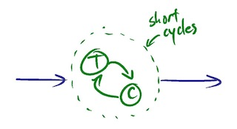
Pourquoi le TDD ?
Code puis tests

Slide 22
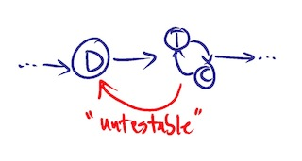
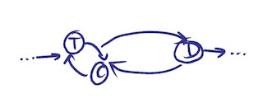
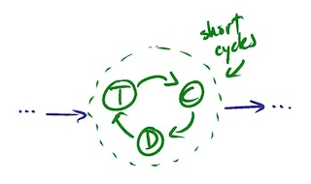
Pourquoi le TDD ?
Design puis Tests-Code

Slide 23
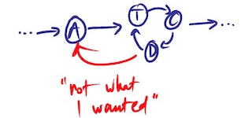
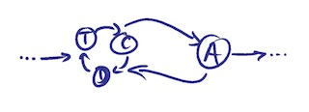
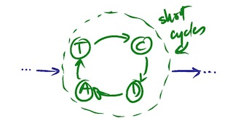
Pourquoi le TDD ?
Analyse puis Tests-Code-Design

Slide 24
Pourquoi le TDD ?
Aide à la conception
Se soucier d'abord de l'usage de notre classe
Nous allons passer du temps à utiliser notre classe : → priorité à l'architecture et à la conception → priorité aux nommages et signatures
Se soucier ensuite du résultat à produire
Ne pas se soucier de l'implémentation
➔ Approche "de l'extérieur vers l'intérieur"

Slide 25
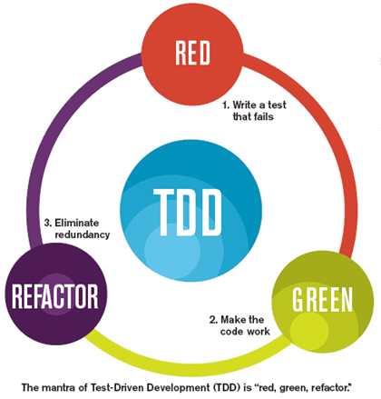
Le cycle RGR

Slide 26

L’un a fait du test, pas l’autre
Ca ne les a pas empêcher de réussir

Slide 27
C'est quoi les tests unitaires ?
Du code pour tester du code
Tests sur une "unité" de programme = partie de code la plus petite ayant une cohérence fonctionnelle → Classe
Automatisables, automatisés
Ecrire le code de test avant le code de production
Mais pas que …

Slide 28
Wikipedia
Le test unitaire (UT) est une procédure permettant de vérifier le bon fonctionnement d'une partie précise d'un logiciel ou d'une portion d'un programme (appelée « unité » ou « module »).
Dans les applications non critiques, l'écriture des tests unitaires a longtemps été considérée comme une tâche secondaire.
Cependant, les méthodes Extreme programming (XP) ou Test Driven Development (TDD) ont remis les tests unitaires, appelés « tests du programmeur », au centre de l'activité de programmation.

Slide 29

Origines
En 1997, Kent Beck rencontre Erich Gamma avec lequel il crée Junit (Java) qui, suite à sa popularité, entraînera la création de nombreux Frameworks de tests unitaires, cet ensemble se nomme xUnit

Slide 30
Utilité
Le test définit un critère d’arrêt qui permet de statuer sur le succès ou sur l’échec d’une vérification
Grâce à la spécification, on est en mesure de faire correspondre un état d’entrée donné à un résultat ou à une sortie
Le test permet de vérifier que la relation d’entrée / sortie donnée par la spécification est bel et bien réalisée.

Slide 31
A quoi ca sert ?
Trouver les erreurs rapidement
Sécurise la maintenance
Lors d'une modification d'un programme les tests unitaires signalent les éventuelles régressions
Documente le code
Il est très utile de lire les tests pour comprendre comment s'utilise une méthode
De plus il est possible que la documentation ne soit plus à jour, mais les tests eux correspondent à la réalité de l'application.

Slide 32
Étape 1 : Écrire le test (C#)
public class CounterTest
{
@Test
public void TestCreate()
{
Counter counter = new Counter(0);
Assert.assertNotNull(counter);
}
}
La méthode peut avoir n’importe quel nom
Applique une assertion et lève une exception en cas d’échec
Notes:
<*s*o*u*r*c*e*>*9*7*7*b*1*-*8*-*1*4*<*/*s*o*u*r*c*e*>

Slide 33
Tester avec la classe Assert
Les tests utilisent les méthodes statiques de la classe Assert pour faire des assertions
La forme générale est Assert.assertName(expected, actual)
Sil l’assertion échoue, AssertFailedException est générée
Interceptée par l’infrastructure de test et affichée à l’utilisateur
Les méthodes fournies comprennent
assertEqual(Object, Object)
assertNotEqual(Object, Object)
assertTrue(Boolean)
…
Notes:
<*s*o*u*r*c*e*>*9*7*7*b*1*-*8*-*1*8*<*/*s*o*u*r*c*e*>

Slide 34
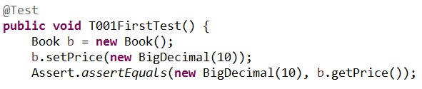
Les 3 A
Arrange
Initialise la classe
Act
Appel du code à tester
Assert
Vérification

Slide 35
Le test doit être unitaire
Autonome
Complet
Répétable
Automatique
Clair
Petit
Non ordonné

Slide 36
Autres annotations
Il faut aussi tester les cas d’erreurs ou d’échecs
Pas seulement les bonnes réponses
Le tableau ci-dessous montre des attributs qui peuvent contribuer à l’écriture de tests complets :
Attribut | Description
@Before | Cette méthode s'exécute avant chaque test
@Test | La méthode est un test unitaire
@BeforeClass | Cette méthode s’exécute avant chaque test dans la classe
@AfterClass | Cette méthode s’exécute après chaque test dans la classe
@Test(expected = Exception.class) | Le résultat attendu est une exception
@Ignore | Le test est temporairement inactif
Notes:
<*s*o*u*r*c*e*>*9*7*7*b*1*-*8*-*2*3*<*/*s*o*u*r*c*e*>

Slide 37
Cycles courts
Une idée forte du TDD est « peu et souvent »
Le code est développé en petits incréments et testé fréquemment
Le code peut facilement être ramené à un état antérieur
Ne pas écrire tous les tests dès le début
Juste assez pour commencer
Écrire le code qui réussit les tests
Passer à la fonctionnalité suivante
Le test peut être associé à la compilation
Ne peut plus être évité
Notes:
<*s*o*u*r*c*e*>*9*7*7*b*1*-*8*-*1*9*<*/*s*o*u*r*c*e*>

Slide 38
Qu’est-ce qu’un Design Pattern ?
Concevoir des systèmes logiciel complexes n’est pas trivial
De nombreuses contraintes imposent des restrictions à la conception
Exigences fonctionnelles
Sujettes au changement
Limitations imposées par le matériel
Contraintes des langages de programmation
Logiciels et frameworks existants
Dates butoir des projets
Nombreux sont, parmi ces problèmes, ceux qui ne sont pas nouveaux
Ils ont déjà été traités par des experts du domaine
Les design patterns intègrent les connaissances des experts !
Notes:
I try to get to the first hands-on by lunch, and be well into Chapter 3 by the end of the first day.
Cover this chapter quickly and do not dwell too much on philosophy. Most of the class is usually only concerned with programming! But it is important to have a solid understanding of what terms such as an object mean, and to aspire to be more than just a programmer.
Note that we changed the chapter title from "Introduction to OOP" to just OOP (to save ink).

Slide 39
Qu’est-ce qu’un Design Pattern ?
Utilisé à l'origine dans le contexte du bâtiment et de l'urbanisme
Les patterns liés à l’architecture sont destinés aux problèmes de fonctionnalité et d’esthétique
Par ex : Cooking Layout, Light on Two Sides
Les systèmes logiciel traitent de problèmes extrêmement complexes
Les patterns logiciel traitent de nombreux problèmes, parmi lesquels :
Comportement dynamique
Optimisation des performances
Maintenabilité et flexibilité du code
Réutilisabilité du code
“Chaque pattern décrit un problème que l’on rencontre encore et encore dans notre environnement. Il décrit une solution centrale à ce problème de telle manière que vous pouvez utiliser cette même solution des millions de fois dans des situations toujours différentes.” —Christopher Alexander (1977)
Notes:
I try to get to the first hands-on by lunch, and be well into Chapter 3 by the end of the first day.
Cover this chapter quickly and do not dwell too much on philosophy. Most of the class is usually only concerned with programming! But it is important to have a solid understanding of what terms such as an object mean, and to aspire to be more than just a programmer.
Note that we changed the chapter title from "Introduction to OOP" to just OOP (to save ink).

Slide 40
Caractéristiques des design patterns
Les descriptions de modèles comprennent quatre éléments :
Nom
Devrait faire partie du vocabulaire de toute la communauté des concepteurs d’applications
Problème
Décrit dans quelles situations appliquer le modèle
Solution
Les constituants du modèle et comment ils traitent le problème
Il peut s’agir d’une vue d’ensemble de haut niveau ou d’une approche générale
On y trouve habituellement des exemples concrets pour faciliter la compréhension
Conséquences
L’application d’un modèle aura un effet sur le reste du système
Le connaître à l’avance vous permet de le planifier !
Notes:
I try to get to the first hands-on by lunch, and be well into Chapter 3 by the end of the first day.
Cover this chapter quickly and do not dwell too much on philosophy. Most of the class is usually only concerned with programming! But it is important to have a solid understanding of what terms such as an object mean, and to aspire to be more than just a programmer.
Note that we changed the chapter title from "Introduction to OOP" to just OOP (to save ink).

Slide 41
Les Design Patterns du GoF
La programmation OO est maintenant une discipline mature
Java et C++ sont deux langages bien établis
UML est largement répandu
Il existe de nombreux experts
Les ouvrages traitant des design patterns sont très nombreux
Design Patterns, Catalogue de modèles de conception réutilisables
Gamma, Helm, Johnson, and Vlissides (Gang of Four, ou GoF)
L’ouvrage de référence pour les design patterns OO
Une grande partie de cet ouvrage fait maintenant partie du vocabulaire commun aux développeurs OO !
Notes:
I try to get to the first hands-on by lunch, and be well into Chapter 3 by the end of the first day.
Cover this chapter quickly and do not dwell too much on philosophy. Most of the class is usually only concerned with programming! But it is important to have a solid understanding of what terms such as an object mean, and to aspire to be more than just a programmer.
Note that we changed the chapter title from "Introduction to OOP" to just OOP (to save ink).

Slide 42
Design Patterns OO : exemple 1
Problème
Dans mon application, j’ai besoin d’accéder aux informations concernant la configuration
Je peux avoir besoin d’y accéder depuis n’importe quel point de mon application
Je veux modéliser par une classe cette information : ConfigInfo
Mais il ne doit exister qu’une seule instance de cette classe
Pour améliorer mon code
Je souhaite éviter le passage de nombreuses références à cet objet
Je ne veux pas employer de variables globales
Notes:
I try to get to the first hands-on by lunch, and be well into Chapter 3 by the end of the first day.
Cover this chapter quickly and do not dwell too much on philosophy. Most of the class is usually only concerned with programming! But it is important to have a solid understanding of what terms such as an object mean, and to aspire to be more than just a programmer.
Note that we changed the chapter title from "Introduction to OOP" to just OOP (to save ink).

Slide 43
Le pattern Singleton
Solution : le pattern Singleton
Faire en sorte que le client ne puisse pas instancier la classe directement
Pour cela, rendre le constructeur privé
Fournir une méthode de classe qui permet l’accès à l’unique instance
La méthode getInstance() retourne l’instance unique (après l’avoir créée si nécessaire)
Notes:
I try to get to the first hands-on by lunch, and be well into Chapter 3 by the end of the first day.
Cover this chapter quickly and do not dwell too much on philosophy. Most of the class is usually only concerned with programming! But it is important to have a solid understanding of what terms such as an object mean, and to aspire to be more than just a programmer.
Note that we changed the chapter title from "Introduction to OOP" to just OOP (to save ink).

Slide 44
Le pattern Singleton (suite)
Exemple de code :
Conséquences
Elimine les variables globales et la nécessité de transmettre des arguments
La classe Singleton contrôle la création de l’unique instance
Peut être créée lors de la première utilisation ou lors de l’initialisation des membres statiques de la classe
La classe Singleton peut changer d’instance
Le code client appelle toujours la méthode getInstance()
Les membres statiques ne sont pas hérités par les sous-classes
public class ConfigInfo {
private static ConfigInfo instance;
private ConfigInfo() {}
public static synchronized ConfigInfo getInstance() {
if (instance == null) {
instance = new ConfigInfo();
}
return instance;
}
// autres méthodes ici ...
}
ConfigInfo config = ConfigInfo.getInstance();
config.getConfigValue();
Notes:
I try to get to the first hands-on by lunch, and be well into Chapter 3 by the end of the first day.
Cover this chapter quickly and do not dwell too much on philosophy. Most of the class is usually only concerned with programming! But it is important to have a solid understanding of what terms such as an object mean, and to aspire to be more than just a programmer.
Note that we changed the chapter title from "Introduction to OOP" to just OOP (to save ink).

Slide 45
Loosely Coupled Object
Une bonne pratique OO consiste à “concevoir des interfaces”
Définir les Entity et l’ensemble des services d’une application en tant qu’interfaces
L’implémentation sous-jacente peut être changée

Slide 46
Conception du modèle de domaine
Exemple
Client
«interface»
IEntity
EntityBeanImpl
POJOImpl
Notes:
<ipf>L, Student introductions—record info on seating chart</ipf>
As students provide background information, record it on a seating chart so you will be able to use it later in the course (try to keep to approximately 1 minute per student)
- Suggested introduction methods
-- Paired introductions
--- Provide a list of 4-5 questions (as shown on slide)
--- Give students 3 minutes to interview their partners, then switch
--- Have each student introduce their partner to the class
-- Group introductions (for large classes)
--- Provide a list of 3-4 questions
--- Have each row (4 students) select a spokesperson/scribe
--- Give spokesperson 6-8 minutes to interview other 3 members of group
--- Each row’s spokesperson then introduces themselves and members of their group

Slide 47
Chargement dynamique de classes
Les frameworks doivent souvent exécuter du code fourni par le client lors de l’exécution
Par exemple :
Les moteurs de servlets exécutent des servlets
Ant exécute des tâches personnalisées
Ils doivent charger les classes des clients
Ces classes ne font pas partie du chemin d’accès du framework
Java supporte le chargement dynamique de classes
Class.forName(className) si le byte code est accessible via le chemin d’accès
Plus compliqué lorsque le byte code n’est pas accessible via le chemin d’accès
Le framework doit alors effectuer une recherche
Notes:
<ipf>R,76: Dynamic Loading of Classes</ipf>

Slide 48
Le design pattern Fabrication
Le rôle du pattern Fabrication est de permettre la création d’instances de classe sans appel explicite de méthode constructeur
Class.forName() facilite l’implémentation des fabriques
// Dans PromotionFactory.java
Promotion getPromotion(String couponCode) {
String className = config.getClassName(couponCode);
Promotion promo = (Promotion) Class.forName(className).newInstance();
return promo;
}
Notes:
<ipf>R,18: Factory Design Pattern</ipf>

Slide 49
Design Patterns JEE
JEE fournit un framework pour la construction d’applications distribuées complexes
Support transparent pour les problèmes les plus communs
Il y a de nombreux problèmes qu’un développeur doit toujours prendre en considération :
Flexibilité
Les logiciels évoluent
Concevoir pour pouvoir adapter
Maintenabilité
Le code doit pouvoir être maintenu de la façon la plus simple possible
Performances et Extensibilité
Les systèmes des entreprises s’étendent
Ce qui aura un impact sur les performances
Complexité extrême
Les solutions les plus performantes ne sont pas toujours les meilleures !
Maintenir l’équilibre entre ces différents points est la clé d’une bonne conception
Notes:
I try to get to the first hands-on by lunch, and be well into Chapter 3 by the end of the first day.
Cover this chapter quickly and do not dwell too much on philosophy. Most of the class is usually only concerned with programming! But it is important to have a solid understanding of what terms such as an object mean, and to aspire to be more than just a programmer.
Note that we changed the chapter title from "Introduction to OOP" to just OOP (to save ink).

Slide 50
Le pattern Entity
Une Entity a les caractéristiques suivantes :
Il représente des données catégorisées entité dans le modèle du domaine
Il est orienté DATA
Il maintient l’état des entités
Il peut aussi représenter les relations entre différentes entités
Notes:
<ipf>L, Student introductions—record info on seating chart</ipf>
As students provide background information, record it on a seating chart so you will be able to use it later in the course (try to keep to approximately 1 minute per student)
- Suggested introduction methods
-- Paired introductions
--- Provide a list of 4-5 questions (as shown on slide)
--- Give students 3 minutes to interview their partners, then switch
--- Have each student introduce their partner to the class
-- Group introductions (for large classes)
--- Provide a list of 3-4 questions
--- Have each row (4 students) select a spokesperson/scribe
--- Give spokesperson 6-8 minutes to interview other 3 members of group
--- Each row’s spokesperson then introduces themselves and members of their group

Slide 51
Stratégies d’implémentation du pattern Entity
POJO (Plain Old Java Object)
Simple à implémenter
Le développeur doit :
Gérer la persistance
Implémenter les transactions pour les cas d’utilisation
JPA
Les beans entité peuvent implémenter la persistance des objets métier
Possibilité d’utilisation de session stateless
Restrictions :
Doivent s’exécuter dans un serveur d’applications
Pas d’héritage pour les beans entité
Notes:
<ipf>L, Student introductions—record info on seating chart</ipf>
As students provide background information, record it on a seating chart so you will be able to use it later in the course (try to keep to approximately 1 minute per student)
- Suggested introduction methods
-- Paired introductions
--- Provide a list of 4-5 questions (as shown on slide)
--- Give students 3 minutes to interview their partners, then switch
--- Have each student introduce their partner to the class
-- Group introductions (for large classes)
--- Provide a list of 3-4 questions
--- Have each row (4 students) select a spokesperson/scribe
--- Give spokesperson 6-8 minutes to interview other 3 members of group
--- Each row’s spokesperson then introduces themselves and members of their group

Slide 52
Layers
Les patterns structuraux s'assemblent en couche
Chaque couche est un composant
Les dépendances entre les couches sont bien définies
Entity Layer (EL) est la couche la plus basse en terme de dépendance

Slide 53
Repository
Une classe Repository contient les accès à la source de données
La communication se fait via les entités
CRUD

Slide 54
Le pattern Application Service
Un objet Application Service est implémenté séparément
Il fournit les opérations qui n’appartiennent à aucun objet métier particulier
Centralise et agrège le comportement de l’opération “réaffecter stock”
Il ne maintient pas l’état des objets métier persistants
Cette responsabilité demeure celle des objets métier sous-jacents
Un objet Application service interagit avec :
Les objets métier pour accéder à l’état
D’autres services de l’application
Notes:
<ipf>L, Student introductions—record info on seating chart</ipf>
As students provide background information, record it on a seating chart so you will be able to use it later in the course (try to keep to approximately 1 minute per student)
- Suggested introduction methods
-- Paired introductions
--- Provide a list of 4-5 questions (as shown on slide)
--- Give students 3 minutes to interview their partners, then switch
--- Have each student introduce their partner to the class
-- Group introductions (for large classes)
--- Provide a list of 3-4 questions
--- Have each row (4 students) select a spokesperson/scribe
--- Give spokesperson 6-8 minutes to interview other 3 members of group
--- Each row’s spokesperson then introduces themselves and members of their group

Slide 55
Service
Une classe service est dépendante des entités et des repositories
Représente un Use Case UML

Slide 56
Inversion de Contrôle
La recherche de dépendance consiste pour un objet à interroger le conteneur, afin de trouver ses dépendances avec les autres objets.
Notes:
<*s*o*u*r*c*e*>*5*1*6*c*1*-*6*-*7*<*/*s*o*u*r*c*e*>

Slide 57
IoC
Utiliser une fabrique à usage général plutôt qu’une fabrique personnalisée
Il n’est plus nécessaire d’écrire et de maintenir du code pour lire des fichiers de configuration spécifiques
Il faut un container permettant l’IoC
Les clients n’invoquent plus la fabrique directement
C’est la fabrique qui injecte les dépendances aux clients
Par invocation du constructeur ou par appel d’une méthode « setter »
Comment à partir d'une interface créé la classe concrète sans la connaitre
En passant par une fabrique et un paramètre
Notes:
<*s*o*u*r*c*e*>*5*1*6*c*1*-*6*-*7*<*/*s*o*u*r*c*e*>

Slide 58
Injection of Dependancy
Certaines classes ont besoin d'une dépendance pour fonctionner
Paramètre d'un constructeur
Setter
Cette dépendance provient de la couche au dessus donc de la fabrique
Comment passer un paramètre à une instance dont on connait pas le type
Par une fabrique et par une interface

Slide 59
IoD
Spring, grâce à sa couche d’abstraction, ne concurrence pas d’autres frameworks dans une couche spécifique d’un modèle architectural MVC mais s’avère un framework multi-couches pouvant s’insérer au niveau de toutes les couches
Ainsi il permet Hibernate et JPA pour la couche Repository ou JSF pour la vue

Slide 60
Anti Patterns
Abstraction inverse
Action à distance
Ancre de bateau
Erreur de copier/coller
Programmation spaghetti
Réinventer la roue (carrée)
Surcharge des interfaces
L'objet divin
Vous n'en aurez pas besoin (YAGNI)
ArchitectureAsRequirements
ArchitectureByImplication
Coulée de lave
Deuxième Système
Marteau doré

